Slide 1
Объектно-ориентированная Система
Notes:
Увеличение размеров программ приводило к необходимости привлечения большего числа программистов, что, в свою очередь, потребовало дополнительных ресурсов для организации их согласованной работы. В процессе разработки приложений заказчик зачастую изменял функциональные требования, что еще более усложняло процесс создания программного обеспечения.
Но не менее важными оказались качественные изменения, связанные со смещением акцента использования компьютеров. В эпоху "больших машин" основными потребителями программного обеспечения были такие крупные заказчики, как большие производственные предприятия, финансовые компании, государственные учреждения. Стоимость таких вычислительных устройств для небольших предприятий и организаций была слишком высока.
Позже появились персональные компьютеры, которые имели гораздо меньшую стоимость и были значительно компактнее. Это позволило широко использовать их в малом и среднем бизнесе. Основными задачами в этой области являются обработка данных и манипулирование ими, поэтому вычислительные и расчетно-алгоритмические задачи с появлением персональных компьютеров отошли на второй план. Как показала практика, традиционные методы процедурного программирования не способны справиться ни с нарастающей сложностью программ и их разработки, ни с необходимостью повышения их надежности. Во второй половине 80-х годов возникла настоятельная потребность в новой методологии программирования, которая была бы способна решить весь этот комплекс проблем. Ею стало объектно-ориентированное программирование (ООП).
Объектно-ориентированный подход обладает такими преимуществами, как:
-уменьшение сложности программного обеспечения;
-повышение надежности программного обеспечения;
-обеспечение возможности модификации отдельных компонентов программного обеспечения без изменения остальных его компонентов;
-обеспечение возможности повторного использования отдельных компонентов программного обеспечения.

Slide 2
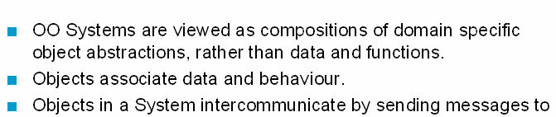
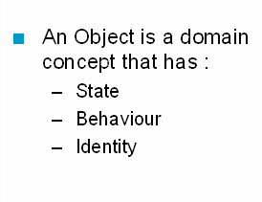
Что это такое?
Notes:
Гради Буч дает следующее определение объекта:
«Объект - это мыслимая или реальная сущность, обладающая характерным поведением и отличительными характеристиками и являющаяся важной в предметной области. »
Каждый объект имеет состояние, обладает четко определенным поведением и уникальной идентичностью.
Состояние (state) - совокупный результат поведения объекта: одно из стабильных условий, в которых объект может существовать, охарактеризованных количественно; в любой момент времени состояние объекта включает в себя перечень (обычно статический) свойств объекта и текущие значения (обычно динамические) этих свойств.
Поведение (behavior) - действия и реакции объекта, выраженные в терминах передачи сообщений и изменения состояния; видимая извне и воспроизводимая активность объекта.
Identity (уникальность) объекта состоит в том, что всегда можно определить, указывают две ссылки на один и тот же объект или на разные объекты. При этом два объекта могут во всем быть похожими, их образ в памяти может представляться одинаковыми последовательностями байтов, но, тем не менее, их Identity может быть различна.

Slide 3
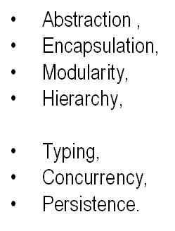

Создаём объектную модель:
Notes:
Принцип KISS
Самый основной, базовый и самый великий
принцип программирования — принцип KISS — не нуждается в разъяснений и переводе:
"Keep It Simple, Stupid!"

Slide 4
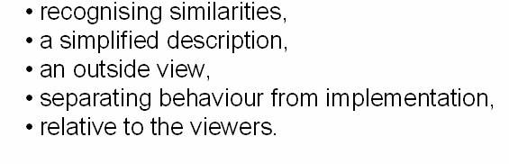
Использование абстракций
Notes:
Описывая поведение какого-либо объекта, например автомобиля, мы строим его модель. Модель, как правило, не может описать объект полностью, реальные объекты слишком сложны. Приходится отбирать только те характеристики объекта, которые важны для решения поставленной перед нами задачи. Для описания грузоперевозок важной характеристикой будет грузоподъемность автомобиля, а для описания автомобильных гонок она не существенна. Но для моделирования гонок обязательно надо описать метод набора скорости данным автомобилем, а для грузоперевозок это не столь важно.
Мы должны абстрагироваться от некоторых конкретных деталей объекта. Очень важно выбрать правильную степень абстракции. Слишком высокая степень даст только приблизительное описание объекта, не позволит правильно моделировать его поведение. Слишком низкая степень абстракции сделает модель очень сложной, перегруженной деталями, и потому непригодной.

Slide 5
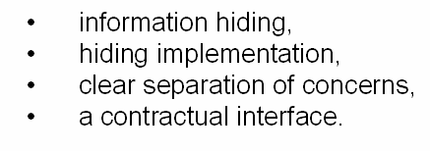
Инкапсуляция
Notes:
Инкапсуляция (encapsulation) - это сокрытие реализации класса и отделение его внутреннего представления от внешнего (интерфейса). При использовании объектно-ориентированного подхода не принято применять прямой доступ к свойствам какого-либо класса из методов других классов. Для доступа к свойствам класса принято задействовать специальные методы этого класса для получения и изменения его свойств.
Внутри объекта данные и методы могут обладать различной степенью открытости (или доступности). Степени доступности, принятые в языке Java, подробно будут рассмотрены в лекции 6. Они позволяют более тонко управлять свойством инкапсуляции.
Открытые члены класса составляют внешний интерфейс объекта. Это та функциональность, которая доступна другим классам. Закрытыми обычно объявляются все свойства класса, а также вспомогательные методы, которые являются деталями реализации и от которых не должны зависеть другие части системы.
Благодаря сокрытию реализации за внешним интерфейсом класса можно менять внутреннюю логику отдельного класса, не меняя код остальных компонентов системы. Это свойство называется модульность.
Обеспечение доступа к свойствам класса только через его методы также дает ряд преимуществ. Во-первых, так гораздо проще контролировать корректные значения полей, ведь прямое обращение к свойствам отслеживать невозможно, а значит, им могут присвоить некорректные значения.
Во-вторых, не составит труда изменить способ хранения данных. Если информация станет храниться не в памяти, а в долговременном хранилище, таком как файловая система или база данных, потребуется изменить лишь ряд методов одного класса, а не вводить эту функциональность во все части системы.
Наконец, программный код, написанный с использованием данного принципа, легче отлаживать. Для того, чтобы узнать, кто и когда изменил свойство интересующего нас объекта, достаточно добавить вывод отладочной информации в тот метод объекта, посредством которого осуществляется доступ к свойству этого объекта. При использовании прямого доступа к свойствам объектов программисту пришлось бы добавлять вывод отладочной информации во все участки кода, где используется интересующий нас объект.

Slide 6
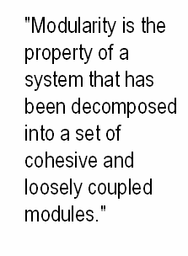
Модульный дизайн
Notes:
Итак, мы оставляем открытыми только методы, необходимые для взаимодействия объектов. При этом удобно спланировать классы так, чтобы зависимость между ними была наименьшей, как принято говорить в теории ООП, было наименьшее зацепление (low coupling) между классами. Тогда структура программы сильно упрощается. Кроме того, такие классы удобно использовать как строительные блоки для построения других программ.
Напротив, члены класса должны активно взаимодействовать друг с другом, как говорят, иметь тесную функциональную связность (high cohestion). Для этого в класс следует включать все методы, описывающие поведение моделируемого объекта, и только такие методы, ничего лишнего. Одно из правил достижения сильной функциональной связности, введенное Карлом Ли-берхером (Karl J. Lieberherr), получило название закон Деметра. Закон гласит: "в методе т() класса А следует использовать только методы класса А, методы классов, к которым принадлежат аргументы метода т(), и методы классов, экземпляры которых создаются внутри метода т ().
Закон Деметра – «Разговаривай только с близкими друзьями» Любой метод M объекта O может вызывать лишь методы Объекта O Своих параметров Любых объектов, создаваемых внутри метода M Компонентов объекта O Полностью следовать этому закону затруднительно – взвешивайте все «за» и «против» Тем не менее, класс, удовлетворяющий данным требованиям, как правило, проще протестировать В нем меньше связей от других классов.

Slide 7
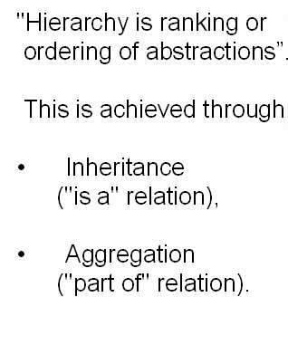
Создание иерархий
Notes:
Наследование (inheritance) - это отношение между классами, при котором класс использует структуру или поведение другого класса (одиночное наследование), или других (множественное наследование) классов. Наследование вводит иерархию "общее/частное", в которой подкласс наследует от одного или нескольких более общих суперклассов. Подклассы обычно дополняют или переопределяют унаследованную структуру и поведение.
Использование наследования способствует уменьшению количества кода, созданного для описания схожих сущностей, а также способствует написанию более эффективного и гибкого кода.
Полиморфизм (polymorphism) - положение теории типов, согласно которому имена (например, переменных) могут обозначать объекты разных (но имеющих общего родителя) классов. Следовательно, любой объект, обозначаемый полиморфным именем, может по-своему реагировать на некий общий набор операций.

Slide 8
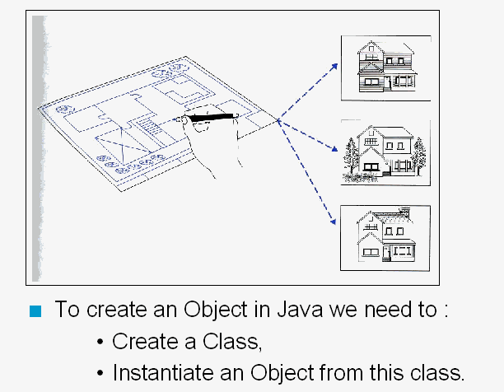
Реализуем модель….
Где взять объекты?
Notes:
Формально класс - это шаблон поведения объектов определенного типа с заданными параметрами, определяющими состояние. Все экземпляры одного класса (объекты, порожденные от одного класса) имеют один и тот же набор свойств и общее поведение, то есть одинаково реагируют на одинаковые сообщения.
В соответствии с UML (Unified Modelling Language - унифицированный язык моделирования), класс имеет следующее графическое представление.
Класс изображается в виде прямоугольника, состоящего из трех частей. В верхней части помещается название класса, в средней - свойства объектов класса, в нижней - действия, которые можно выполнять с объектами данного класса (методы).
Каждый класс также может иметь специальные методы, которые автоматически вызываются при создании и уничтожении объектов этого класса:
конструктор (constructor) - выполняется при создании объектов;
деструктор (destructor) - выполняется при уничтожении объектов.
Обычно конструктор и деструктор имеют специальный синтаксис, который может отличаться от синтаксиса, используемого для написания обычных методов класса.

Slide 9
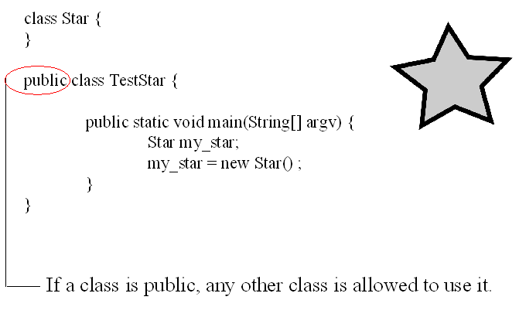
Создание класса
Notes:
Определение класса
Имя файла должно совпадать с одним из классов определенных в нем. Остальные классы являются локальными. Также позволяется определять вложенные классы.
Методы имеющие такое же имя как и класс называются конструкторами и служат для инициализации класса. В отличие от С++, инициализировать данные можно при их объявлении внутри класса. Для уничтожения объекта может использоваться метод finalize(), хотя на практике его реализовывают редко.
По умолчанию любой класс наследуется от класса Object из пакета java.lang.

Slide 10
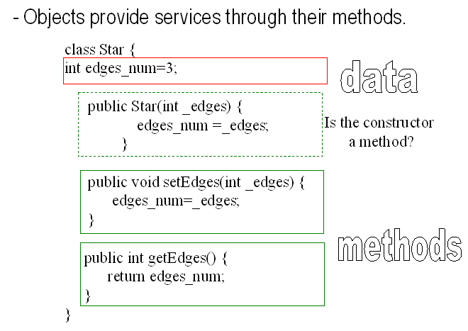
Элементы класса
Notes:
Объявление полей
Объявление полей начинается с перечисления модификаторов. Возможно применение любого из трех модификаторов доступа, либо никакого вовсе, что означает уровень доступа по умолчанию.
Поле может быть объявлено как final, это означает, что оно инициализируется один раз и больше не будет менять своего значения. Простейший способ работы с final-переменными - инициализация при объявлении:
final double PI=3.1415;
Также допускается инициализация final-полей в конце каждого конструктора класса.
Все поля класса имеют значение по умолчанию:
-для числовых полей примитивных типов – 0;
-для булевского типа – false;
-для ссылочных – null.
Объявление методов
Объявление метода состоит из заголовка и тела метода. Заголовок состоит из:
модификаторов (доступа в том числе);
типа возвращаемого значения или ключевого слова void;
имени метода;
списка аргументов в круглых скобках (аргументов может не быть);
специального throws-выражения.
Заголовок начинается с перечисления модификаторов. Для методов доступен любой из трех возможных модификаторов доступа. Также допускается использование доступа по умолчанию.
Кроме того, существует модификатор final, который говорит о том, что такой метод нельзя переопределять в наследниках. Можно считать, что все методы final-класса, а также все private-методы любого класса, являются final.
Также поддерживается модификатор native. Метод, объявленный с таким модификатором, не имеет реализации на Java. Он должен быть написан на другом языке (C/C++, Fortran и т.д.) и добавлен в систему в виде загружаемой динамической библиотеки (например, DLL для Windows). Существует специальная спецификация JNI (Java Native Interface), описывающая правила создания и использования native-методов.

Slide 11
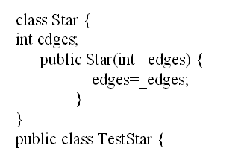
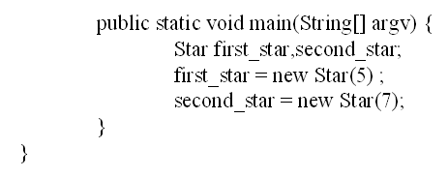
Конструкторы
Notes:
Формат объявления конструкторов похож на упрощенное объявление методов. Также выделяют заголовок и тело конструктора. Заголовок состоит, во-первых, из модификаторов доступа (никакие другие модификаторы недопустимы). Во-вторых, указывается имя класса, которое можно расценивать двояко. Можно считать, что имя конструктора совпадает с именем класса. А можно рассматривать конструктор как безымянный, а имя класса – как тип возвращаемого значения, ведь конструктор может породить только объект класса, в котором он объявлен. Это исключительно дело вкуса, так как на формате объявления никак не сказывается:
public class Human {
private int age;
protected Human(int a) { age=a; }
public Human(String name, Human mother, Human father) { age=0; }
}
Однако логика работы конструкторов имеет и некоторые важные особенности. Поскольку при их вызове осуществляется создание и инициализация объекта, становится понятно, что такой процесс не может происходить без обращения к конструкторам всех родительских классов. Поэтому вводится обязательное правило – первой строкой в конструкторе должно быть обращение к родительскому классу, которое записывается с помощью ключевого слова super.
Выражение super может стоять только на первой строке конструктора. Часто можно увидеть конструкторы вообще без такого выражения. В этом случае компилятор первой строкой по умолчанию добавляет вызов родительского конструктора без параметров (super()). Если у родительского класса такого конструктора нет, выражение super обязательно должно быть записано явно (и именно на первой строке), поскольку необходима передача входных параметров.
Если класс имеет более одного конструктора, допускается в первой строке некоторых из них указывать не super, а this – выражение, вызывающее другой конструктор этого же класса.
Инициализаторы
Наконец, последней допустимой конструкцией в теле класса является объявление инициализаторов. Записываются объектные инициализаторы очень просто – внутри фигурных скобок.
public class Test {
private int x, y, z;
// инициализатор объекта
{ x=3;
if (x>0) y=4; z=Math.max(x, y);
}
}
Инициализаторы не имеют имен, исполняются при создании объектов, не могут быть вызваны явно, не передаются по наследству (хотя, конечно, инициализаторы в родительском классе продолжают исполняться при создании объекта класса-наследника).
Было указано уже три вида инициализирующего кода в классах – конструкторы, инициализаторы переменных, а теперь добавились объектные инициализаторы. Необходимо разобраться, в какой последовательности что выполняется, в том числе при наследовании. При создании экземпляра класса вызванный конструктор выполняется следующим образом:
-если первой строкой идет обращение к конструктору родительского класса (явное или добавленное компилятором по умолчанию), то этот конструктор исполняется;
-в случае успешного исполнения вызываются все инициализаторы полей и объекта в том порядке, в каком они объявлены в теле класса;
-если первой строкой идет обращение к другому конструктору этого же класса, то он вызывается. Повторное выполнение инициализаторов не производится.

Slide 12
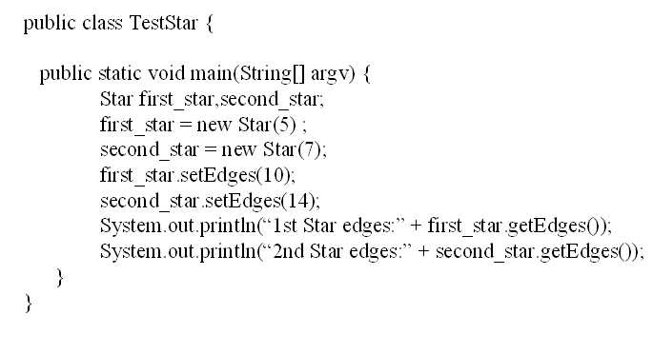
Работа с объектами
Notes:
Проследим мысленно весь алгоритм создания объекта. Он начинается при исполнении выражения с ключевым словом new, за которым следует имя класса, от которого будет порождаться объект, и набор аргументов для его конструктора. По этому набору определяется, какой именно конструктор будет использован, и происходит его вызов. Первая строка его тела содержит вызов родительского конструктора. В свою очередь, первая строка тела конструктора родителя будет содержать вызов к его родителю, и так далее. Восхождение по дереву наследования заканчивается, очевидно, на классе Object, у которого есть единственный конструктор без параметров. Его тело пустое (записывается парой пустых фигурных скобок), однако можно считать, что именно в этот момент JVM порождает объект и далее начинается процесс его инициализации. Выполнение начинает обратный путь вниз по дереву наследования. У самого верхнего родителя, прямого наследника от Object, происходит продолжение исполнения конструктора со второй строки. Когда он будет полностью выполнен, необходимо перейти к следующему родителю, на один уровень наследования вниз, и завершить выполнение его конструктора, и так далее. Наконец, можно будет вернуться к конструктору исходного класса, который был вызван с помощью new, и также продолжить его выполнение со второй строки. По его завершении объект считается полностью созданным, исполнение выражения new будет закончено, а в качестве результата будет возвращена ссылка на порожденный объект.

Slide 13
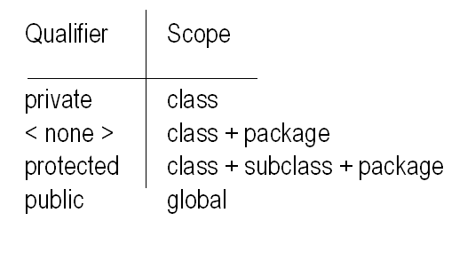
Модификаторы доступа
Notes:
Разграничение доступа в Java
Уровень доступа элемента языка является статическим свойством, задается на уровне кода и всегда проверяется во время компиляции. Попытка обратиться к закрытому элементу напрямую вызовет ошибку.
В Java модификаторы доступа указываются для:
-типов (классов и интерфейсов) объявления верхнего уровня;
-элементов ссылочных типов (полей, методов, внутренних типов);
-конструкторов классов.
Как следствие, массив также может быть недоступен в том случае, если недоступен тип, на основе которого он объявлен.
Все четыре уровня доступа имеют только элементы типов и конструкторы. Это:
public;
private;
protected;
если не указан ни один из этих трех типов, то уровень доступа определяется по умолчанию (default).
public - поле доступно из любой точки программы, private, когда поле может использоваться только внутри того класса, в котором оно объявлено.
Последний уровень (доступ по умолчанию) – он допускает обращения из того же пакета, где объявлен и сам этот класс. По этой причине пакеты в Java являются не просто набором типов, а более структурированной единицей, так как типы внутри одного пакета могут больше взаимодействовать друг с другом, чем с типами из других пакетов.
Наконец, protected дает доступ наследникам класса. Понятно, что наследникам может потребоваться доступ к некоторым элементам родителя, с которыми не приходится иметь дело внешним классам.
Однако описанная структура не позволяет упорядочить модификаторы доступа так, чтобы каждый следующий строго расширял предыдущий. Модификатор protected может быть указан для наследника из другого пакета, а доступ по умолчанию допускает обращения из классов-ненаследников, если они находятся в том же пакете. По этой причине возможности protected были расширены таким образом, что он включает в себя доступ внутри пакета. Итак, модификаторы доступа упорядочиваются следующим образом (от менее открытых – к более открытым):
private
(none) default
protected
public
Теперь рассмотрим, какие модификаторы доступа возможны для различных элементов языка.
-Пакеты доступны всегда, поэтому у них нет модификаторов доступа (можно сказать, что все они public, то есть любой существующий в системе пакет может использоваться из любой точки программы).
-Типы (классы и интерфейсы) верхнего уровня объявления. При их объявлении существует всего две возможности: указать модификатор public или не указывать его. Если доступ к типу является public, то это означает, что он доступен из любой точки кода. Если же он не public, то уровень доступа назначается по умолчанию: тип доступен только внутри того пакета, где он объявлен.
-Массив имеет тот же уровень доступа, что и тип, на основе которого он объявлен (естественно, все примитивные типы являются полностью доступными).
-Элементы и конструкторы объектных типов. Обладают всеми четырьмя возможными значениями уровня доступа. Все элементы интерфейсов являются public.

Slide 14
Данные объекта и класса
class Star {
int edegs=5;
final int brightness=3
static Color color
………
}
……
Star s1=new Star();
Star s2=new Star();
s1
5,3
s2
5,3
color = 0
Notes:
Предположим, необходимо хранить количество всех людей (экземпляров класса Human, существующих в системе). Понятно, что общее число людей не является характеристикой какого-то одного человека, оно относится ко всему типу в целом. Отсюда появляется название "поле класса", в отличие от "поля объекта". Объявляются такие поля с помощью модификатора static:
class Human {
public static int totalCount;
}
Чтобы обратиться к такому полю, ссылка на объект не требуется, вполне достаточно имени класса:
Human.totalCount++;
Для удобства разрешено обращаться к статическим полям и через ссылки:
Human h = new Human();
h.totalCount=100;
Однако такое обращение конвертируется компилятором. Он использует тип ссылки, в данном случае переменная h объявлена как Human, поэтому последняя строка будет неявно преобразована в:
Human.totalCount=100;
Кроме полей и методов, статическими могут быть инициализаторы. Они также называются инициализаторами класса, в отличие от инициализаторов объекта, рассматривавшихся ранее. Их код выполняется один раз во время загрузки класса в память виртуальной машины. Их запись начинается с модификатора static:
class Human {
static {
System.out.println("Class loaded");
} }
Статические поля также могут быть объявлены как final, это означает, что они должны быть проинициализированы строго один раз и затем уже больше не менять своего значения. Аналогично, статические методы могут быть объявлены как final, а это означает, что их нельзя перекрывать в классах-наследниках.

Slide 15
Пример:
  перегрузка конструктора
  this и его применение
  инкапсуляция
  константы final (инициализация)
  данные класса,
  static методы и static блок
  - операции над ссылками (== !=)

Slide 16
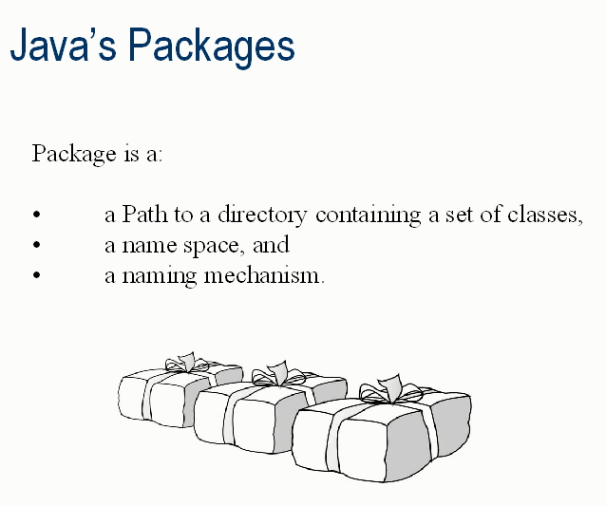
Notes:
Программа на Java представляет собой набор пакетов (packages). Каждый пакет может включать вложенные пакеты, то есть они образуют иерархическую систему.
Кроме того, пакеты могут содержать классы и интерфейсы и таким образом группируют типы. Это необходимо сразу для нескольких целей. Во-первых, чисто физически невозможно работать с большим количеством классов, если они "свалены в кучу". Во-вторых, модульная декомпозиция облегчает проектирование системы. К тому же, как будет показано ниже, существует специальный уровень доступа, позволяющий типам из одного пакета более тесно взаимодействовать друг с другом, чем с классами из других пакетов. Таким образом, с помощью пакетов производится логическая группировка типов. Из ООП известно, что большая связность системы, то есть среднее количество классов, с которыми взаимодействует каждый класс, заметно усложняет развитие и поддержку такой системы. Используя пакеты, гораздо проще организовать эффективное взаимодействие подсистем друг с другом.
Наконец, каждый пакет имеет свое пространство имен, что позволяет создавать одноименные классы в различных пакетах. Таким образом, разработчикам не приходится тратить время на разрешение конфликта имен.
Простейшим способом организации пакетов и типов является обычная файловая структура.

Slide 17
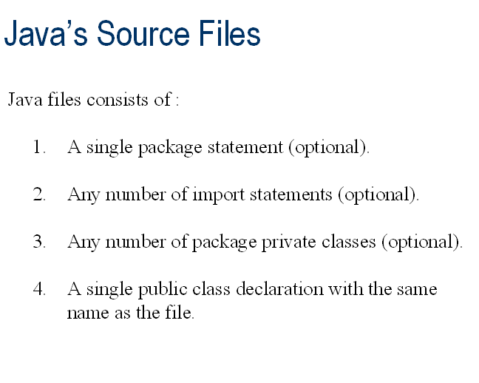
Notes:
Модуль компиляции (compilation unit) хранится в текстовом .java-файле и является единичной порцией входных данных для компилятора. Он состоит из трех частей:
-объявление пакета;
-import-выражения;
-объявления верхнего уровня.
Объявление пакета
Первое выражение в модуле компиляции – объявление пакета. Оно записывается с помощью ключевого слова package, после которого указывается полное имя пакета.
Например, первой строкой (после комментариев) в файле java/lang/Object.java идет:
package java.lang;
Это одновременно служит объявлением пакета lang, вложенного в пакет java, и указанием, что объявляемый ниже класс Object находится в данном пакете. Так складывается полное имя класса java.lang.Object.
Если это выражение отсутствует, то такой модуль компиляции принадлежит безымянному пакету. Этот пакет по умолчанию обязательно должен поддерживаться реализацией Java-платформы. Обратите внимание, что он не может иметь вложенных пакетов, так как составное имя пакета должно обязательно начинаться с имени пакета верхнего уровня.
Импорт-выражения
Область видимости объявления типа - пакет, в котором он располагается. Это означает, что внутри данного пакета допускается обращение к типу по его простому имени. Из всех других пакетов необходимо обращаться по составному имени, то есть полное имя пакета плюс простое имя типа, разделенные точкой. Поскольку пакеты могут иметь довольно длинные имена, а тип может многократно использоваться в модуле компиляции, такое ограничение может привести к усложнению исходного кода и сложностям в разработке.
Для решения этой проблемы вводятся import-выражения, позволяющие импортировать типы в модуль компиляции и далее обращаться к ним по простым именам. Существует два вида таких выражений:
-импорт одного типа
import java.net.URL;
-импорт пакета
import java.awt.*;
Важно подчеркнуть, что импортирующие выражения являются, по сути, подсказкой для компилятора. Он пользуется ими, чтобы для каждого простого имени типа из другого пакета получить его полное имя, которое и попадает в компилированный код. Это означает, что импортирующих выражений может быть очень много, включая и те, что импортируют неиспользуемые пакеты и типы, но это никак не отразится ни на размере, ни на качестве бинарного кода. Также безразлично, обращаться к типу по его полному имени, или включить его в импортирующее выражение и обращаться по простому имени – результат будет один и тот же.
Импортирующие выражения имеют эффект только внутри модуля компиляции, в котором они объявлены. Все объявления типов высшего уровня, находящиеся в этом же модуле, могут одинаково пользоваться импортированными типами. К импортированным типам возможен и обычный доступ по полному имени.
Объявление верхнего уровня
Далее модуль компиляции может содержать одно или несколько объявлений классов и интерфейсов. Подробно формат такого объявления рассматривается в следующих лекциях, однако приведем краткую информацию и здесь.
Объявление класса начинается с ключевого слова class, интерфейса – interface. Далее указывается имя типа, а затем в фигурных скобках описывается тело типа. Например:
package first;
class FirstClass { }
interface MyInterface { }

Slide 18
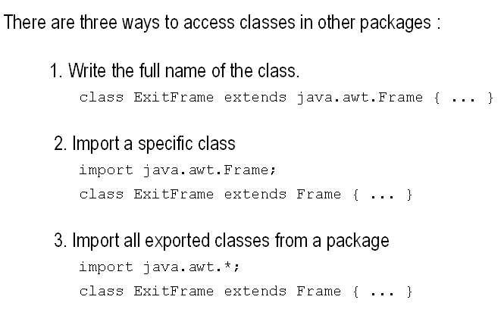
Доступ к классам в других пакетах
Notes:
Поскольку пакет java.lang содержит типы, без которых невозможно создать ни одну программу, он неявным образом импортируется в каждый модуль компиляции. Таким образом, все типы из этого пакета доступны по их простым именам без каких-либо дополнительных усилий. Попытка импортировать данный пакет еще раз будет проигнорирована.
Допускается одновременно импортировать пакет и какой-нибудь тип из него:
import java.awt.*;
import java.awt.Point;
Может возникнуть вопрос, как же лучше поступать – импортировать типы по отдельности или весь пакет сразу? Есть ли какая-нибудь разница в этих подходах?
Разница заключается в алгоритме работы компилятора, который приводит каждое простое имя к полному.
Он состоит из трех шагов:
-сначала просматриваются выражения, импортирующие типы;
-затем другие типы, объявленные в текущем пакете, в том числе в текущем модуле компиляции;
-наконец, просматриваются выражения, импортирующие пакеты.
Таким образом, если тип явно импортирован, то невозможно ни объявление нового типа с таким же именем, ни доступ по простому имени к одноименному типу в текущем пакете.
Например:
// пример вызовет ошибку компиляции
package my_geom;
import java.awt.Point;
class Point { }
Этот модуль вызовет ошибку компиляции, так как имя Point в объявлении высшего типа будет рассматриваться как обращение к импортированному классу java.awt.Point, а его переопределять, конечно, нельзя.

Slide 19
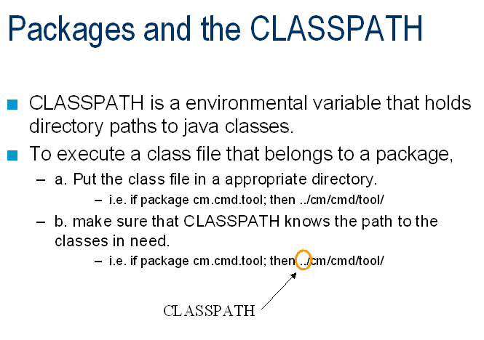
Notes:
Какие файлы доступны для утилит Java SDK (компилятора, интерпретатора и т.д.), устанавливается на уровне операционной системы.
Java использует специальную переменную окружения, которая называется classpath. Аналогично тому, как переменная path помогает системе находить и загружать динамические библиотеки, эта переменная помогает работать с Java-классами. Ее значение должно состоять из путей к каталогам или архивам, разделенных точкой с запятой. С версии 1.1 поддерживаются архивы типов ZIP и JAR (Java ARchive) – специальный формат, разработанный на основе ZIP для Java.
Например, переменная classpath может иметь такое значение:
.;c:\java\classes;d:\lib\3Dengine.zip; d:\lib\fire.jar
В результате все указанные каталоги и содержимое всех архивов "добавляется" к исходному корневому каталогу. Java в поисках класса будет искать его по описанному выше правилу во всех указанных папках и архивах по порядку. Обратите внимание, что первым в переменной указан текущий каталог (представлен точкой). Это делается для того, чтобы поиск всегда начинался с исходного корневого каталога. Конечно, такая запись не является обязательной и делается на усмотрение разработчика.

Slide 20
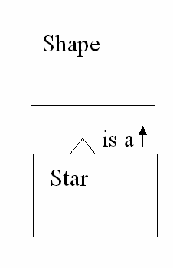
Наследование – механизм повторного использования кода
Rect
Circle
Circle3D
Notes:
Наследование (inheritance) - это отношение между классами, при котором класс использует структуру или поведение другого класса (одиночное наследование), или других (множественное наследование) классов. Наследование вводит иерархию "общее/частное", в которой подкласс наследует от одного или нескольких более общих суперклассов. Подклассы обычно дополняют или переопределяют унаследованную структуру и поведение.

Slide 21
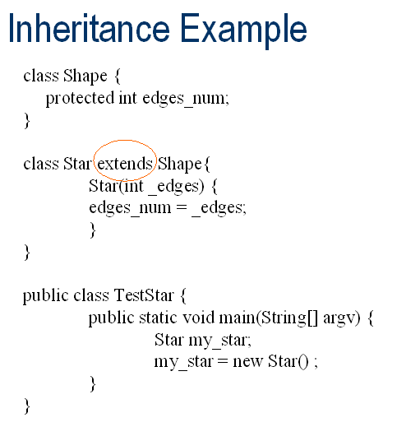
Notes:
Ключевое слово extends задает родительский класс новому создаваемому классу. Множественное наследование запрещено. По умолчанию любой класс наследуется от класса Object из пакета java.lang. Ключевое слово implements задает список реализуемых классом интерфейсов.
Ключевое слово super представляет ссылку на родительский класс текущего класса. Очень часто используется для явной инициализации родительского класса. В этом случае вызов родительского конструктора должен быть первой строкой в дочернем конструкторе.
Ключевое слово this представляет ссылку на текущей класс. Используется когда надо внутри собственных методов передать себя в качестве аргумента.

Slide 22

Пример:
  конструктор при наследовании
  super()
  преобразование типов
  instanceof

Slide 23
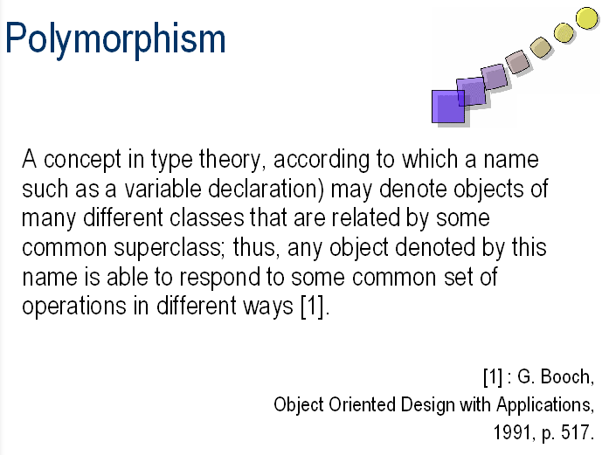
Notes:
Полиморфизм (polymorphism) - положение теории типов, согласно которому имена (например, переменных) могут обозначать объекты разных (но имеющих общего родителя) классов. Следовательно, любой объект, обозначаемый полиморфным именем, может по-своему реагировать на некий общий набор операций*.
*Буч Г.
Объектно-ориентированное проектирование с примерами применения
М.: Конкорд, 1992

Slide 24
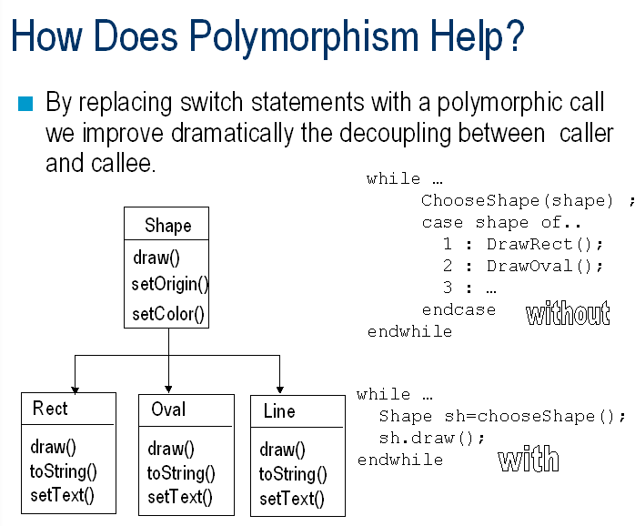
Notes:
ООП дает возможность создавать расширяемые системы. Это одно из основных достоинств ООП, и именно оно отличает данный подход от традиционных методов программирования. Расширяемость означает, что существующую систему можно заставить работать с новыми компонентами, причем без внесения в нее каких-либо изменений. Компоненты могут быть добавлены на этапе исполнения программы.

Slide 25
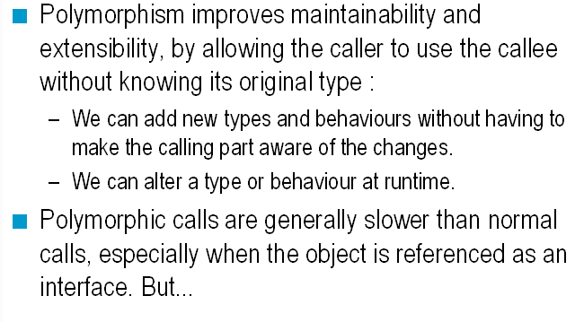
Что это даёт?
Notes:
Полиморфизм оказывается полезным преимущественно в следующих ситуациях.
-Обработка разнородных структур данных. Программы могут работать, не различая вида объектов, что существенно упрощает код. Новые виды могут быть добавлены в любой момент.
-Изменение поведения во время исполнения. На этапе исполнения один объект может быть заменен другим, что позволяет легко, без изменения кода, адаптировать алгоритм в зависимости от того, какой используется объект.
-Реализация работы с наследниками. Алгоритмы можно обобщить настолько, что они уже смогут работать более чем с одним видом объектов.
-Создание "каркаса" (framework). Независимые от приложения части предметной области могут быть реализованы в виде набора универсальных классов, или каркаса (framework), и в дальнейшем расширены за счет добавления частей, специфичных для конкретного приложения.

Slide 26
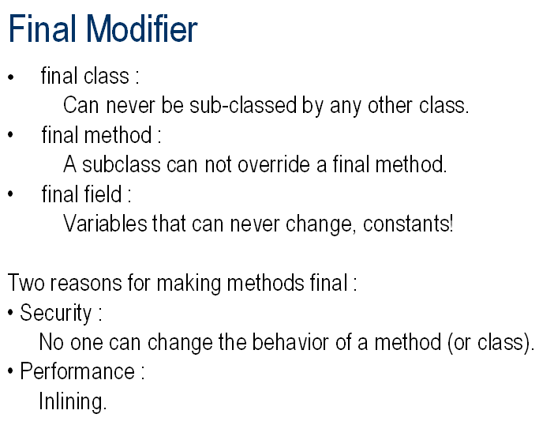
Notes:
Атрибут final у членов данных означает, что их значение запрещено менять или другими словами определяет константы. Если финальный член данных не инициализирован при определении, то его значение необходимо указать в конструкторах. Такая альтернатива переменным членам данных может ускорить работу приложения.
Атрибут final у методов означает отмену их виртуальности - возможности переопределения в дочерних классах. Использование этого атрибута может ускорить работу приложения (как inline в С++).
Атрибут final можно применить ко всему классу для запрещения наследования от него. Таковыми, например, являются некоторые стандартные классы.

Slide 27
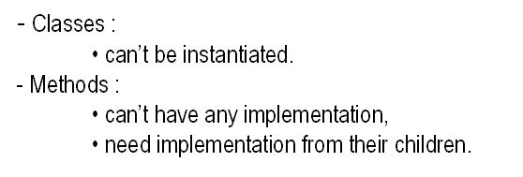
Абстрактные классы и методы
Notes:
Иногда имеет смысл описать только заголовок метода, без его тела, и таким образом объявить, что данный метод будет существовать в этом классе. Реализацию этого метода, то есть его тело, можно описать позже.
Обратите внимание – поскольку абстрактный метод не имеет тела, после описания его заголовка ставится точка с запятой. А раз у него нет тела, то к нему нельзя обращаться, пока его наследники не опишут реализацию. Это означает, что нельзя создавать экземпляры класса, у которого есть абстрактные методы. Такой класс сам объявляется абстрактным.
Класс может быть абстрактным и в том случае, если у него нет абстрактных методов, но должен быть абстрактным, если такие методы есть. Разработчик может указать ключевое слово abstract в списке модификаторов класса, если хочет запретить создание экземпляров этого класса.
Классы-наследники должны реализовать (implements) все абстрактные методы (если они есть) своего абстрактного родителя, чтобы их можно было объявлять неабстрактными и порождать от них экземпляры.
Конечно, класс не может быть одновременно abstract и final. Это же верно и для методов. Кроме того, абстрактный метод не может быть private, native, static.

Slide 28
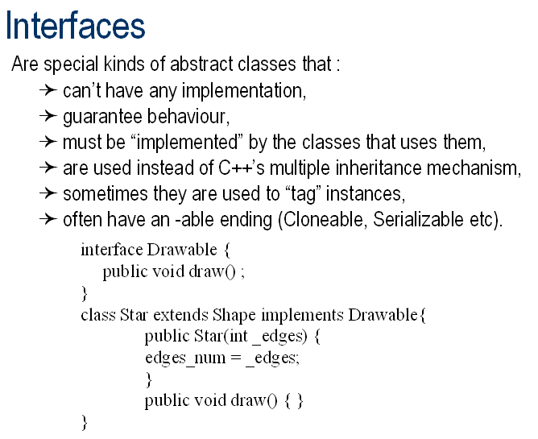
Notes:
Интерфейсы
Концепция абстрактных методов позволяет предложить альтернативу множественному наследованию. В Java класс может иметь только одного родителя, поскольку при множественном наследовании могут возникать конфликты, которые запутывают объектную модель. Например, если у класса есть два родителя, которые имеют одинаковый метод с различной реализацией, то какой из них унаследует новый класс?
Все эти проблемы не возникают в том случае, если наследуются только абстрактные методы от нескольких родителей. Даже если унаследовано несколько одинаковых методов, все равно у них нет реализации и можно один раз описать тело метода, которое будет использоваться при вызове любого из этих методов.
Именно так устроены интерфейсы в Java. От них нельзя порождать объекты, но другие классы могут реализовывать их.
Объявление интерфейсов
public interface Drawable extends Colorable, Resizable { }
Тело интерфейса состоит из объявления элементов, то есть полей-констант и абстрактных методов. Все поля интерфейса должны быть public final static, так что эти модификаторы указывать необязательно и даже нежелательно, чтобы не загромождать код. Поскольку поля объявляются финальными, необходимо их сразу инициализировать.
public interface Directions {
int RIGHT=1;
int LEFT=2;
int UP=3;
int DOWN=4;
}
Все методы интерфейса являются public abstract и эти модификаторы также необязательны.
public interface Moveable {
void moveRight();
void moveLeft();
void moveUp();
void moveDown();
}
Реализация интерфейса
Каждый класс может реализовывать любые доступные интерфейсы. При этом в классе должны быть реализованы все абстрактные методы, появившиеся при наследовании от интерфейсов или родительского класса, чтобы новый класс мог быть объявлен неабстрактным.
Если из разных источников наследуются методы с одинаковой сигнатурой, то достаточно один раз описать реализацию и она будет применяться для всех этих методов. Однако если у них различное возвращаемое значение, то возникает конфликт:
interface A { int getValue(); }
interface B { double getValue(); }
Если попытаться объявить класс, реализующий оба эти интерфейса, то возникнет ошибка компиляции. В классе оказывается два разных метода с одинаковой сигнатурой, что является неразрешимым конфликтом.

Slide 29
Практика:
  массив объектов
  сортировка
  стандартные интерфейсы

Slide 30
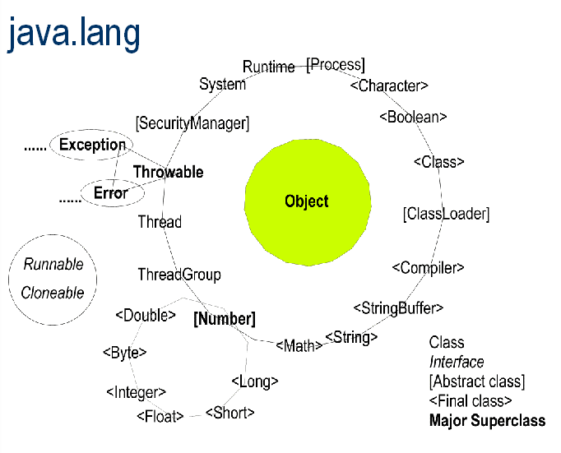
Notes:
Классы:
Object – является корневым в иерархии классов.
Class – экземпляры этого класса являются описаниями объектных типов в памяти JVM.
String – представляет собой символьную строку, содержит средства работы с нею.
StringBuffer – используется для работы (создания) строк.
Number – абстрактный класс, являющийся суперклассом для классов-объектных оберток числовых примитивных типов Java.
Character – объектная обертка для типа char.
Boolean – объектная обертка для типа boolean.
Math – реализует набор базовых математических функций.
Throwable – базовый класс для объектов, представляющих исключения. Любое исключение, которое может быть брошено и, соответственно, перехвачено блоком catch, должно быть унаследовано от Throwable.
Thread – позволяет запускать и работать с потоками выполнения в Java. Runnable – может использоваться в сочетании с классом Thread для описания потоков выполнения.
ThreadGroup – позволяет объединять потоки в группу и производить действия сразу над всеми потоками в ней. Существуют ограничения по безопасности на манипуляции с потоками из других групп.
System – содержит полезные поля и методы для работы системного уровня.
Runtime – позволяет приложению взаимодействовать с окружением, в котором оно запущено.
Process – представляет интерфейс к внешней программе, запущенной при помощи Runtime.
ClassLoader – отвечает за загрузку описания классов в память JVM.
SecurityManager – для обеспечения безопасности накладывает ограничения на данную среду выполнения программ.
Compiler – используется для поддержки Just-in-Time компиляторов.
Интерфейсы:
Cloneable – должен быть реализован объектами, которые планируется клонировать с помощью средств JVM;
Comparable – позволяет упорядочивать (сортировать, сравнивать) объекты каждого класса, реализующего этот интерфейс.

Slide 31
Object
protected Object clone()
Creates and returns a copy of this object.
boolean equals(Object obj)
Indicates whether some other object is "equal to" this one.
protected void finalize()
Called by the garbage collector on an object when garbage collection determines that there are no more references to the object.
Class getClass()
Returns the runtime class of this Object.
int hashCode()
Returns a hash code value for the object.
String toString()
Returns a string representation of the object.
Notes:
Метод protected void finalize() throws Throwable вызывается Java-машиной перед тем, как garbage collector (сборщик мусора) освободит память, занимаемую объектом.
Метод protected native Object clone() throws CloneNotSupportedException создает копию объекта.
Метод public boolean equals(Object obj) определяет, являются ли объекты одинаковыми. Если оператор == проверяет равенство по ссылке (указывают на один и тот же объект), то метод equals() – равенство по значению (состояния объектов одинаковы). Поскольку класс Object не содержит полей, реализация в нем этого метода такова, что значение true будет возвращено только в случае равенства по ссылке, то есть:
public boolean equals(Object obj) { return (this == obj); }
Метод public final native Class getClass() возвращает объект типа Class, соответствующий классу объекта.
Метод public String toString() возвращает строковое представление объекта. В классе Object этот метод реализован следующим образом:
public String toString() {
return getClass().getName() + "@" + Integer.toHexString(hashCode());
}
Метод public final native Class getClass() возвращает объект типа Class, соответствующий классу объекта.
Метод public int hashCode() возвращает хеш-код (hash code) для объекта. Хеш-код – это целое число, которое сопоставляется с данным объектом. Оно позволяет организовать хранение набора объектов с возможностью быстрой.
Для этого метода также принят ряд соглашений, которым стоит следовать при переопределении:
-если два объекта идентичны, то есть вызов метода equals(Object) возвращает true, то вызов метода hashCode() у каждого из этих двух объектов должен возвращать одно и то же значение;

Slide 32
Рефлексия java.lang.Class
Class getClass()
static Class forName(String className)
Notes:
Класс Class является метаклассом для всех классов Java. Когда JVM загружает файл .class, который описывает некоторый тип, в памяти создается объект класса Class, который будет хранить это описание.
Например, если в программе есть строка
Point p=new Point(1,2);
то это означает, что в системе созданы следующие объекты:
-объект типа Point, описывающий точку (1,2);
-объект класса Class, описывающий класс Point;
-объект класса Class, описывающий класс Object. Поскольку класс Point наследуется от Object, его описание также необходимо;
-объект класса Class, описывающий класс Class. Это обычный Java-класс, который должен быть загружен по общим правилам.

Slide 33
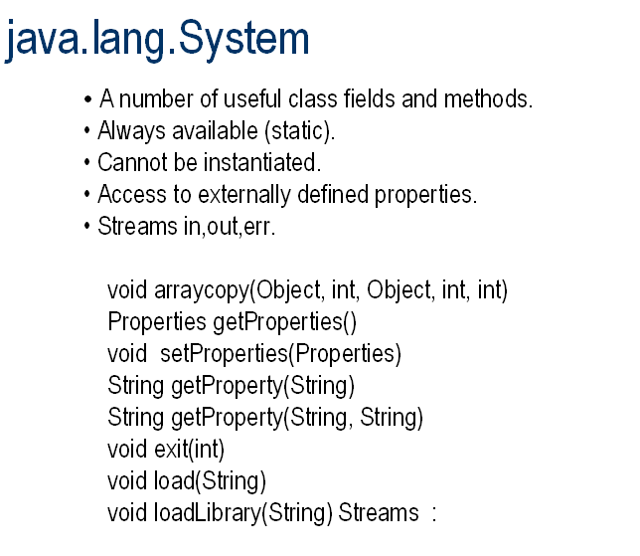
Notes:
Класс System содержит набор полезных статических методов и полей. Экземпляр этого класса не может быть создан или получен.
Пожалуй, наиболее широко используемой возможностью, предоставляемой System, является стандартный вывод, доступный через переменную System.out. Ее тип – PrintStream (потоки данных будут подробно рассматриваться в лекции 15). Стандартный вывод можно перенаправить в другой поток (файл, массив байт и т.д., главное, чтобы это был объект PrintStream):
public static void main(String[] args) {
System.out.println("Study Java");
try {
PrintStream print = new PrintStream(new FileOutputStream("d:\\file2.txt"));
System.setOut(print);
System.out.println("Study well");
} catch(FileNotFoundException e) { e.printStackTrace(); }
}
При запуске этого кода на экран будет выведено только
Study Java
И в файл "d:\file2.txt" будет записано
Study well
Аналогично могут быть перенаправлены стандартный ввод System.in – вызовом System.setIn(InputStream) и поток вывода сообщений об ошибках System.err – вызовом System.setErr(PrintStream) (по умолчанию все потоки – in, out, err – работают с консолью приложения).
Следующие методы класса System позволяют работать с некоторыми параметрами системы:
public static void runFinalizersOnExit(boolean value) – определяет, будет ли производиться вызов метода finalize() у всех объектов (у кого еще не вызывался), когда выполнение программы будет окончено (по умолчанию выставлено значение false);
public static native long currentTimeMillis() – возвращает текущее время; это время представляется как количество миллисекунд, прошедших с 1 января 1970 года;
public static String getProperty(String key) – возвращает значение свойства с именем key.
Чтобы получить все свойства, определенные в системе, можно воспользоваться следующим методом:
public static java.util.Properties getProperties() – возвращает объект java.util.Properties, в котором содержатся значения всех определенных системных свойств.

Slide 34
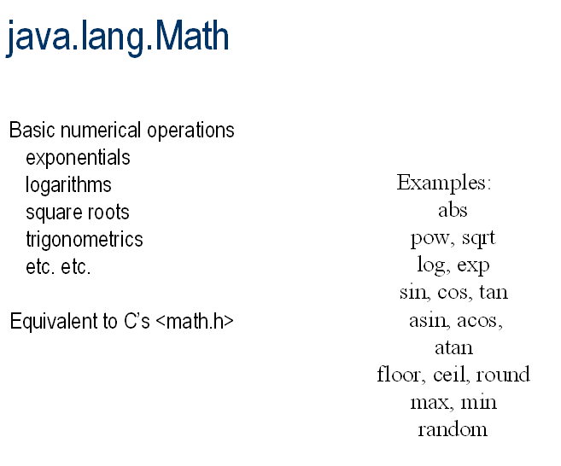
Notes:
Класс Math состоит из набора статических методов, производящих наиболее популярные математические вычисления, и двух констант, имеющих особое значение в математике, – это число Пи и основание натурального логарифма. Часто этот класс еще называют классом-утилитой (Utility class). Так как все методы класса статические, нет необходимости создавать экземпляр данного класса, потому он и не имеет открытого конструктора. Нельзя также и наследоваться от этого класса, так как он объявлен с модификатором final.
Константы определены следующим образом:
public static final double Math.PI – задает число π ("пи");
public static final double Math.E – основание натурального логарифма.

Slide 35
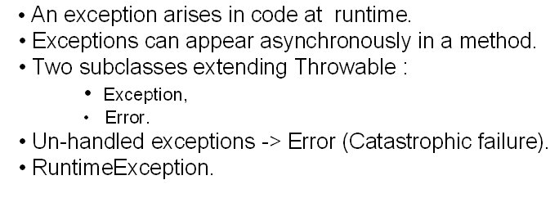
Исключения
Проблемы с возвратом кода ошибки:
  return -1;
Решение – механизм исключений
Notes:
При выполнении программы могут возникать ошибки. В одних случаях это вызвано ошибками программиста, в других - внешними причинами. Например, может возникнуть ошибка ввода/вывода при работе с файлом или сетевым соединением. В классических языках программирования, например, в С, требовалось проверять некое условие, которое указывало на наличие ошибки, и в зависимости от этого предпринимать те или иные действия.
Например:
... int statusCode = someAction();
if (statusCode){ ... обработка ошибки }
else { statusCode = anotherAction();
if(statusCode) { ... обработка ошибки ... } } ...
В Java появилось более простое и элегантное решение - обработка исключительных ситуаций.
При возникновении исключительной ситуации управление передается от кода, вызвавшего исключительную ситуацию, на ближайший блок catch (или вверх по стеку) и создается объект, унаследованный от класса Throwable, или его потомков (см. диаграмму иерархии классов-исключений), который содержит информацию об исключительной ситуации и используется при ее обработке. Собственно, в блоке catch указывается именно класс обрабатываемой ситуации. Подробно обработка ошибок рассматривается ниже.
Иерархия, по которой передается информация об исключительной ситуации, зависит от того, где эта исключительная ситуация возникла. Если это
-метод, то управление будет передаваться в то место, где данный метод был вызван;
-конструктор, то управление будет передаваться туда, где попытались создать объект (как правило, применяя оператор new);
-статический инициализатор, то управление будет передано туда, где произошло первое обращение к классу, потребовавшее его инициализации.
Допускается создание собственных классов исключительных ситуаций. Осуществляется это с помощью механизма наследования, то есть класс пользовательской исключительной ситуации должен быть унаследован от класса Throwable, или его потомков.

Slide 36
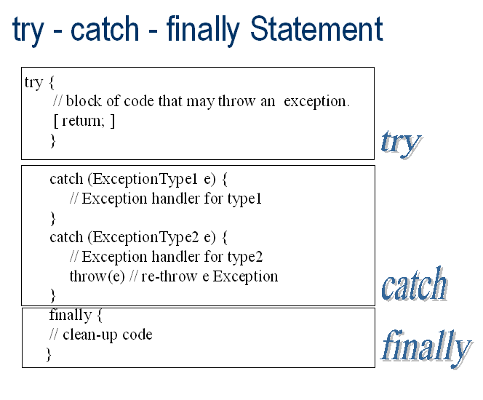
Notes:
В общем случае конструкция выглядит так:
try { ... }
catch(SomeExceptionClass e) { ... }
catch(AnotherExceptionClass e) { ... }
Работает она следующим образом. Сначала выполняется код, заключенный в фигурные скобки оператора try. Если во время его выполнения не происходит никаких нештатных ситуаций, то далее управление передается за закрывающую фигурную скобку последнего оператора catch, ассоциированного с данным оператором try.
Если в пределах try возникает исключительная ситуация, то далее выполнение кода производится по одному из перечисленных ниже сценариев.
Возникла исключительная ситуация, класс которой указан в качестве параметра одного из блоков catch. В этом случае производится выполнение блока кода, ассоциированного с данным catch (заключенного в фигурные скобки). Далее, если код в этом блоке завершается нормально, то и весь оператор try завершается нормально и управление передается на оператор (выражение), следующий за закрывающей фигурной скобкой последнего catch. Если код в catch завершается не штатно, то и весь try завершается нештатно по той же причине.
Если возникла исключительная ситуация, класс которой не указан в качестве аргумента ни в одном catch, то выполнение всего try завершается нештатно.
Оператор finally предназначен для того, чтобы обеспечить гарантированное выполнение какого-либо фрагмента кода. Вне зависимости от того, возникла ли исключительная ситуация в блоке try, задан ли подходящий блок catch, не возникла ли ошибка в самом блоке catch,- все равно блок finally будет в конце концов исполнен.
Помимо того, что предопределенная исключительная ситуация может быть возбуждена исполняющей системой Java, программист сам может явно породить ошибку. Делается это с помощью оператора throw.

Slide 37
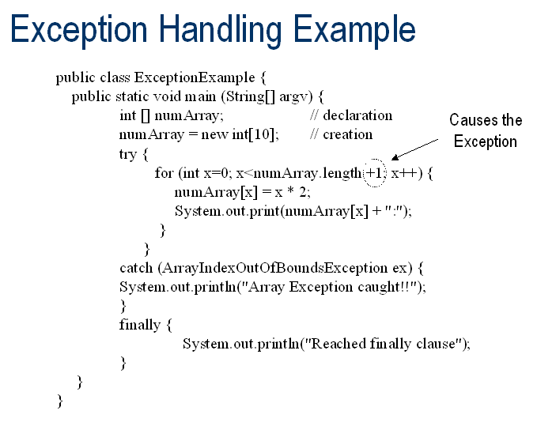
Notes:
Например:
... public int calculate(int theValue) {
if( theValue < 0) {
throw new Exception( "Параметр для вычисления не должен быть отрицательным"); }
} ...

Slide 38
Object
Throwable
*
Exception
Error
*
RuntimeException
Notes:
Проверяемые и непроверяемые исключения
Все исключительные ситуации можно разделить на две категории: проверяемые (checked) и непроверяемые (unchecked).
Все исключения, порождаемые от Throwable, можно разбить на три группы. Они определяются тремя базовыми типами: наследниками Throwable - классами Error и Exception, а также наследником Exception - RuntimeException.
Ошибки, порожденные от Exception (и не являющиеся наследниками RuntimeException), являются проверяемыми. Т.е. во время компиляции проверяется, предусмотрена ли обработка возможных исключительных ситуаций. Как правило, это ошибки, связанные с окружением программы (сетевым, файловым вводом-выводом и др.), которые могут возникнуть вне зависимости от того, корректно написан код или нет. Например, открытие сетевого соединения или файла может привести к возникновению ошибки и компилятор требует от программиста предусмотреть некие действия для обработки возможных проблем. Таким образом повышается надежность программы, ее устойчивость при возможных сбоях.

Slide 39
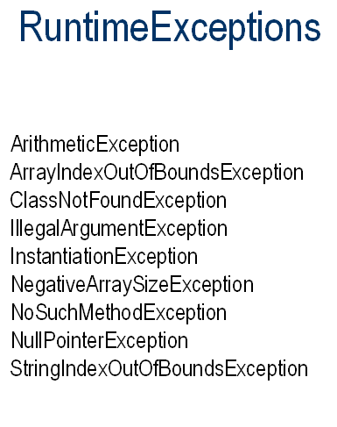
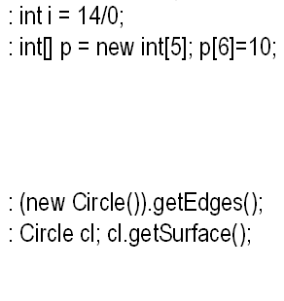
Notes:
Исключения, порожденные от RuntimeException, являются непроверяемыми и компилятор не требует обязательной их обработки.
Как правило, это ошибки программы, которые при правильном кодировании возникать не должны (например, IndexOutOfBoundsException - выход за границы массива, java.lang.ArithmeticException - деление на ноль).
Поэтому, чтобы не загромождать программу, компилятор оставляет на усмотрение программиста обработку таких исключений с помощью блоков try-catch.

Slide 40
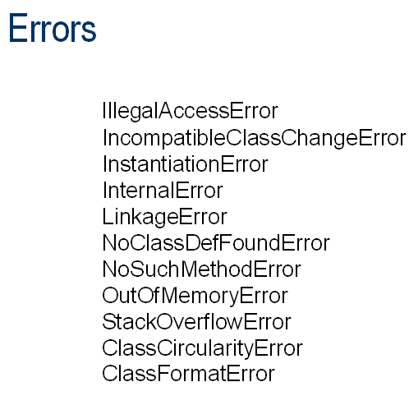
Notes:
Исключения, порожденные от Error, также не являются проверяемыми. Они предназначены для того, чтобы уведомить приложение о возникновении фатальной ситуации, которую программным способом устранить практически невозможно (хотя формально обработчик допускается). Они могут свидетельствовать об ошибках программы, но, как правило, это неустранимые проблемы на уровне JVM. В качестве примера можно привести StackOverflowError (переполнение стека), OutOfMemoryError (нехватка памяти).

Slide 41
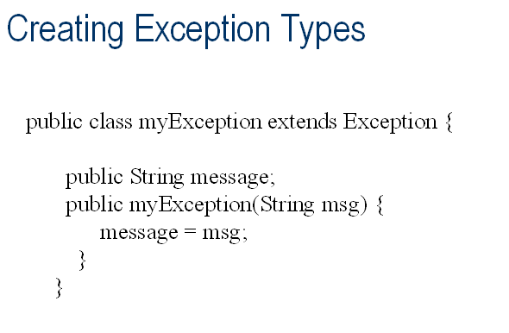
Notes:
Как уже отмечалось, допускается создание собственных классов исключений. Для этого достаточно создать свой класс, унаследовав его от любого наследника java.lang.Throwable (или от самого Throwable).
public class UserException extends Exception {
public UserException() { super(); }
public UserException(String descry) { super(descry); }
}

Slide 42
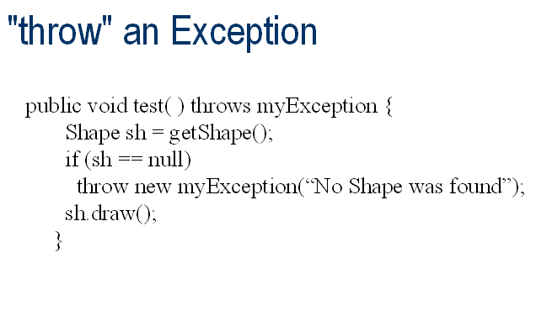

Slide 43
Working with Java SE 7 Exception Changes
http://www.oracle.com/technetwork/articles/java/java7exceptions-486908.html

Slide 44
http://www.realcoding.net/article/
http://darkraha.com/rus/java/
http://www.linkex.ru/java/
http://www.intuit.ru/department/pl/javapl/

